Slide 1
Des perspectives changeants sur les écosystèmes
SCI 10 – Écosystèmes Jour 16

Slide 2
Révision: Les menaces à la durabilité
Augmentation de polluants (ex. Engrais, CO₂), pesticides
Eutrophication, bioamplification
Destruction d’habitat
Déforestation: la coupe rase des arbres.
Affecte les niveaux de carbone, la météo, les oiseaux, les habitats…
Le drainage des terres humides pour la terre agricole, la contrôle de moustiques, l’utilisation de l’eau.
Affecte la filtration de l’eau, l’habitat et la pêche …
Les espèces étrangères/ envahissantes
peuvent remplacer des organismes natifs
La surexploitation (ex. La morue)

Slide 3
L’écotourisme et la connectivité
L’écotourisme: une forme de tourisme basée sur la nature et la durabilité
Maintenant une industrie mondiale de plusieurs milliard
Connectivité: les liens entre les écosystèmes séparés géographiquement (ex. par la migration)

Slide 4
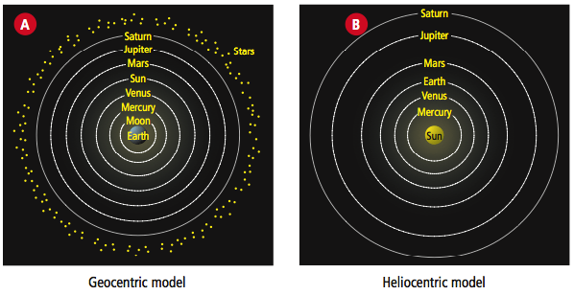
Paradigme
Un paradigme: une vue du monde ou une façon d’expliquer comment le monde fonctionne
Un changement de paradigme est un changement significatif

Slide 5
Changement de paradigme
Changement de paradigme: changements rares et significatifs dans la façon dont les humaines voient le monde.
Les changements majeurs qui sont controversiels qu debut mais accepté éventuellement comme avancement dans les connaissances scientifiques (ex. La Terre est plate)

Slide 6
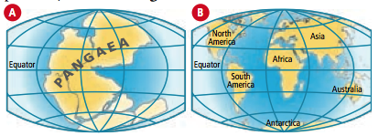
Il faut du temps pour les changements de paradigme …
Changement de paradigme: changement rare et significatif dans la façon dont les humaines voient le monde.

Slide 7
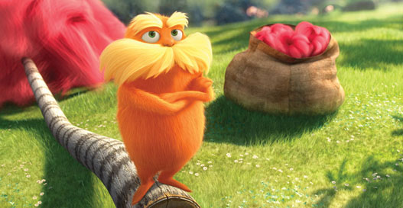
The Lorax

Slide 8
Sommes-nous au milieu d’un changement de paradigm
Preuves:
Réutiliser, réduire, recycler
Transports publics
Sources alternatives d’énergie
Reduction des espèces envahissantes
Éducation des citoyens au sujet des problèmes environnementaux
Régulations/ lois/ actes gouvernementales

Slide 9
Les résultats du changement de paradigme
Une ordonnance municipal contre les pesticides (comme DDT) qui peuvent bioaccumuler.
L’Accord de la qualité d’eau des Grands Lacs – un programme pour controller le phosphore.
Les fermes environnementales – l’impact des fermes, la gestion des nutriments/sol/irrigation

Slide 10
Les résultats du changement de paradigme
Les ampoules sur les autoroutes sont en train d’être converties aux ampoules basse consommation
Des campagnes “Arrêtez le moteur/ Arrêtez la marche au ralenti
Interdiction du BPA (Bisphenol A)

Slide 11
Individual Empowerment

Slide 12
Individual Empowerment

Slide 13
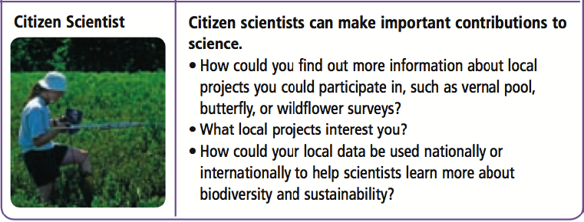
Individual Empowerment

Slide 14
Éduquez vous-même
Des produits du commerce equitable – basés sur le développement durable
Le cycle de vie des produits: Tout aspect de la fabrication, la distribution, la vente, l’utilisation et l’élimination

Slide 16
Soyez conscient(e) des consequences de VOS actions et activités

Slide 17
À faire
Tableau – exemples de changements de paradigme
p.318 #1,2 p.322 #5,7 p.327 #10,11
p.330 #14 p.350 #2,8
p.343 Atrazine et les grenouilles?
Révision pour le test

